Slide 1
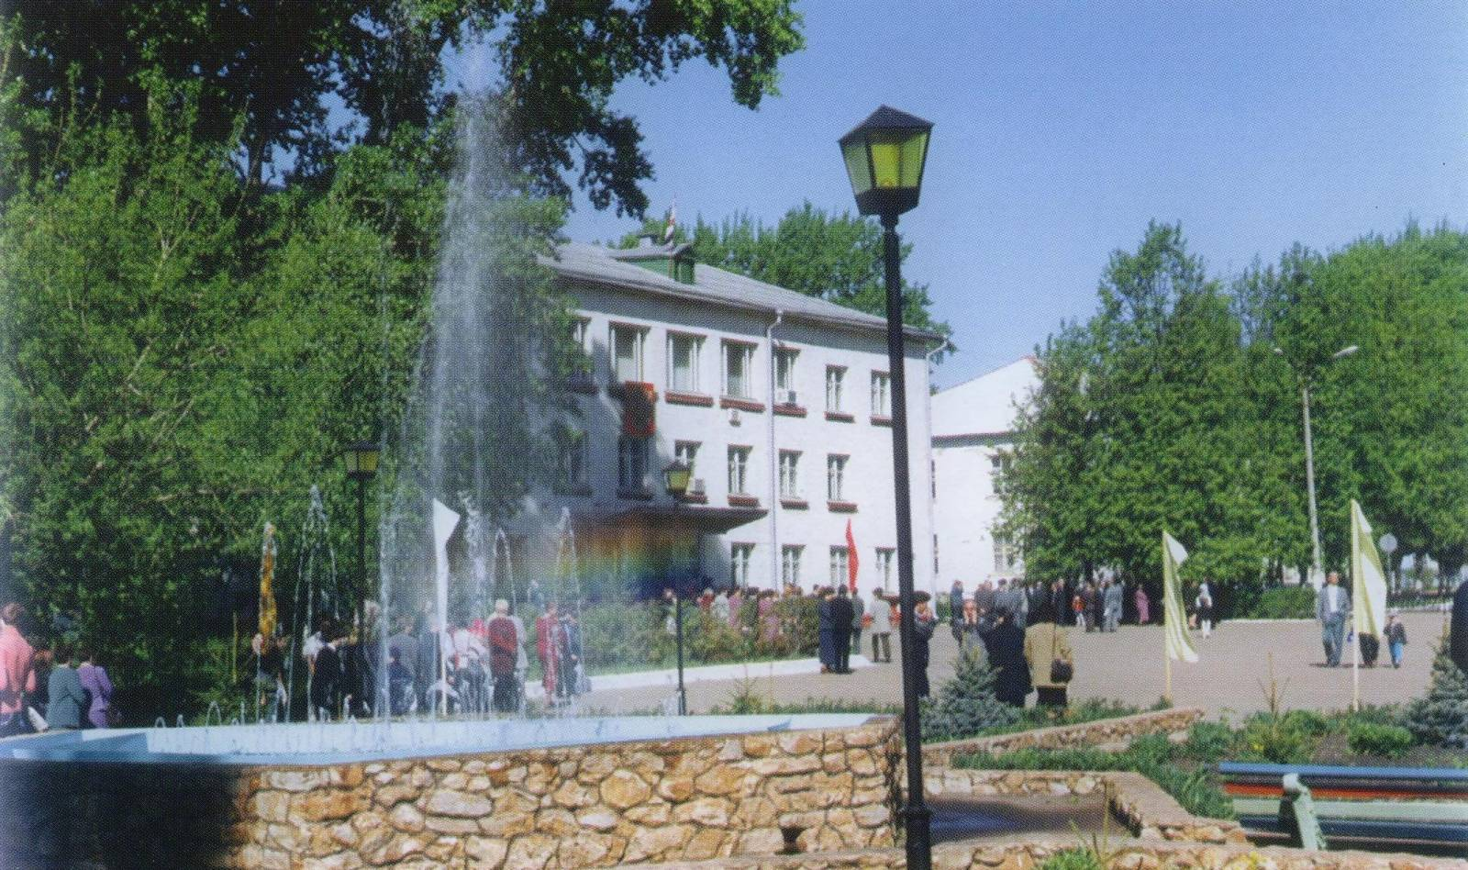
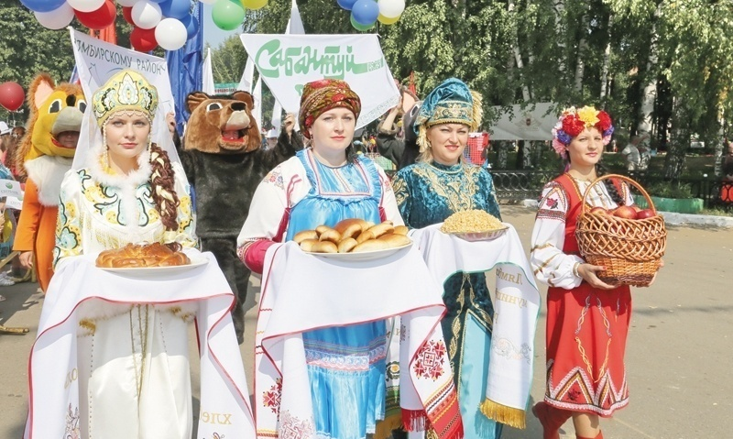
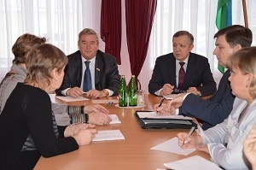
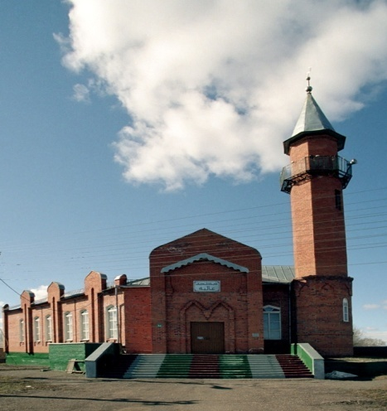
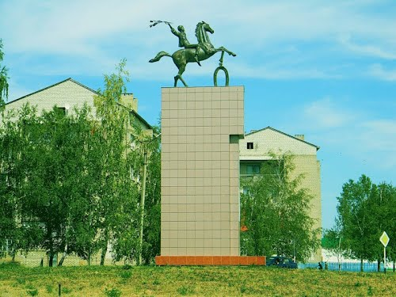
БЮДЖЕТ ДЛЯ ГРАЖДАН
К решению Совета депутатов Лямбирского муниципального района «Об исполнении бюджета Лямбирского муниципального района за 2018 год»

Slide 2
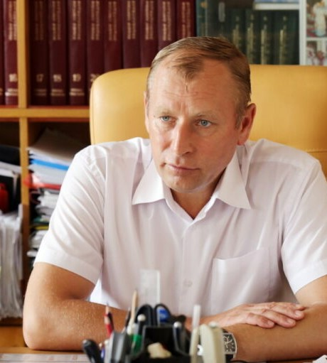
Уважаемые жители
Лямбирского муниципального района!
Предлагаем вашему вниманию издание, в котором кратко и доступно отражены положения отчета об исполнении бюджета Лямбирского муниципального района за 2018 год.
Основные данные отчета об исполнении бюджета за 2018 год в этом издании изложены в форме, доступной для понимания не только профессиональным экономистам, но и самому широкому кругу читателей.
Информация, представленная в «Бюджете для граждан» дает возможность всем жителям Лямбирского муниципального района узнать, как наполняется районная казна, как муниципальное образование выполняет принятые расходные обязательства, на какие цели и в каком объеме направляются бюджетные средства, сделать выводы об эффективности расходов бюджета муниципального образования.
Изложенные в издании данные наглядно показывают, что ключевыми направлениями расходования бюджетных средств в рамках реализации муниципальных программ в 2018 году было финансирование мероприятий в сфере национальной экономики, образования, социальной политики и культуры.

Slide 3
Исполнение бюджета Лямбирского муниципального района
Исполнение бюджета – процесс сбора и учета доходов и осуществление расходов на основе сводной бюджетной росписи и кассового плана.
Исполнение бюджета – это этап бюджетного процесса, который начинается с момента утверждения решения о бюджете района и продолжается в течение финансового года. Можно выделить следующие этапы этого процесса:
Исполнение бюджета по доходам заключается в обеспечении полного и своевременного поступления в бюджет налогов, сборов, доходов от использования имущества и других обязательных платежей;
Исполнение бюджета по расходам означает последовательное финансирование мероприятий, предусмотренных решением о бюджете, в пределах утвержденных сумм с целью исполнения принятых муниципальным образованием расходных обязательств.
Составление и утверждение отчета об исполнении бюджета является важной формой контроля за исполнением бюджета.
Отчет об исполнении бюджета составляется по всем основным показателям доходов и расходов в установленном порядке с необходимым анализом исполнения доходов и расходования средств.
Годовой отчет об исполнении бюджета предоставляется в Совет депутатов Лямбирского муниципального района. По результатам рассмотрения отчета об исполнении бюджета района Совет депутатов принимает решение об его утверждении либо отклонении.

Slide 4
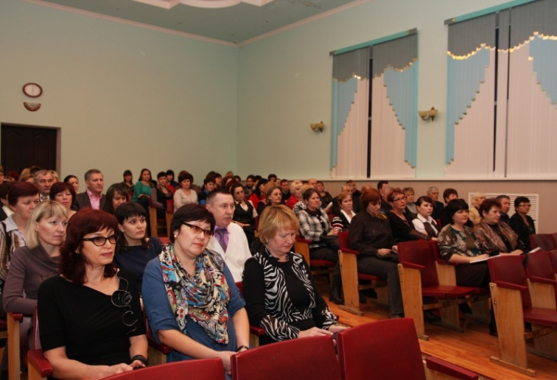
Публичные слушания
Лямбирский муниципальный район ежегодно организует и проводит публичные слушания по отчету об исполнении бюджета района.
Публичные слушания – форма реализации прав населения на участие в процессе принятия решений путем проведения собрания для обсуждения общественно значимых вопросов.
Каждый житель вправе высказать свое мнение, представить материалы, письменные предложения и замечания для включения их в протокол публичных слушаний.
Информация о времени и месте проведения публичных слушаний передается средствам массовой информации и размещается на официальном сайте Интернет :
http://lyambir.e-mordovia.ru

Slide 5
Основные показатели бюджета Лямбирского муниципального района за 2018 год (тыс.руб.)
Источниками финансирования дефицита бюджета являются: получение кредитов от других бюджетов бюджетной системы РФ; изменение остатков средств на счетах по учету средств бюджетов

Slide 6
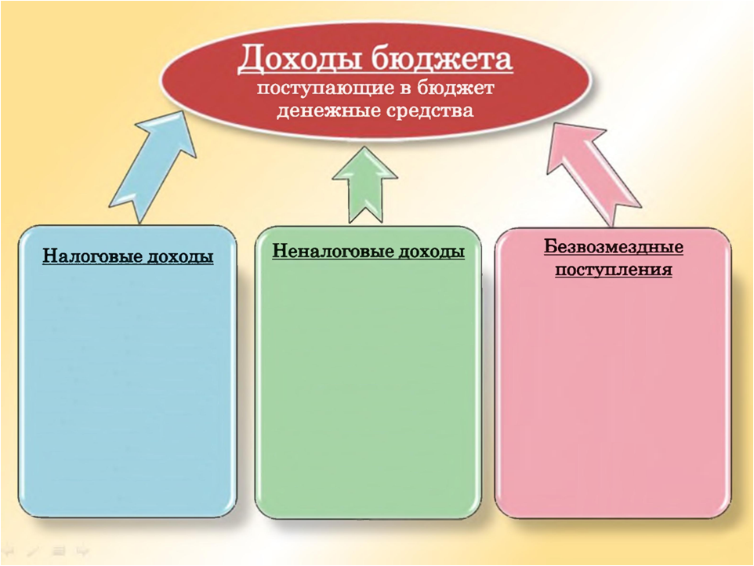
Республики Мордовия и решениями Совета депутатов Лямбирского муниципального района
Поступления от уплаты федеральных, региональных и местных налогов и сборов, предусмотренных Налоговым Кодексом Российской Федерации, законодательством Республики Мордовия и решениями Совета депутатов Лямбирского муниципального района
Платежи, которые включают в себя:
доходы от использования и продажи имущества;
плата за негативное воздействие;
платные услуги;
штрафы за нарушения законодательства;
иные неналоговые доходы
Поступления в местный бюджет из республиканского бюджета Республики Мордовия межбюджетных трансфертов в виде, дотаций, субсидий, субвенций и иных межбюджетных трансфертов, а также поступления от физических и юридических лиц (кроме налоговых и неналоговых доходов)

Slide 7
Общий объём доходов бюджета Лямбирского муниципального района в 2017-2018 годах

Slide 8
Динамика поступления доходов
 | 2017 год (отчет) (тыс.руб.) | 2018 год (отчет) (тыс.руб.)
Налоговые доходы | 91790,6 | 93377,2
Неналоговые доходы | 12785,4 | 10126,0
Безвозмездные поступления | 336480,6 | 377790,2
Итого доходов | 441056,6 | 481293,4
Объем доходов на одного жителя Лямбирского муниципального района | 12,9 | 14,1

Slide 9
Структура доходов бюджета за 2018 год (тыс.руб.)
Налоговые доходы | 93 377,2 | 19,4%
Неналоговые доходы | 10 126,0 | 2,1%
Безвозмездные поступления | 377 790,2 | 78,5%
Итого доходов | 481 293,4 | 100%
Налоговые доходы | 93 377,2 | 100%
налог на доходы физических лиц | 71 326,8 | 76,4%
акцизы | 9 835,1 | 10,5%
налоги, взимаемые по УСН | 344,3 | 0,4%
единый налог на вмененный доход | 5 757,4 | 6,2%
единый сельхозналог | 2 664,3 | 2,8%
госпошлина | 3 449,3 | 3,7%
Неналоговые доходы | 10 126,0 | 100%
доходы от использования имущества плата за негативное воздействие на окружающую среду | 4 379,6 745,5 | 43,3% 7,3%
доходы от продажи материальных и нематериальных активов | 3 516,5 | 34,7%
штрафы, санкции, возмещение ущерба | 1 068,3 | 10,6%
прочие неналоговые доходы | 415,8 | 4,1%
Безвозмездные поступления | 377 790,2 | 100%
дотации | 48 613,0 | 12,9%
субсидии | 47 514,0 | 12,6%
субвенции | 262 134,7 | 69,4%
межбюджетные трансферты | 19 537,2 | 5,1%
прочие безвозмездные поступления | 0,2 | -
возврат остатков субсидий, субвенций и иных межбюджетных трансфертов, имеющих целевое назначение прошлых лет | -8,9 | -

Slide 10
Исполнение бюджета Лямбирского муниципального района по налоговым и неналоговым доходам в 2018 году
Наименование доходных источников | Прогноз на 2018 год, тыс.руб. | Исполнение прогноза за 2018 год, тыс.руб. | Процент исполнения, % | Отклонение от прогноза (+,-)
Налоговые доходы | 91018,5 | 93377,2 | 97,5 | -2358,7
Налог на доходы физических лиц | 69890,0 | 71326,8 | 97,9 | +1436,8
Акцизы на ГСМ | 9835,1 | 9835,1 | 100,0 | -
Налог, взымаемый в связи с применением патентной системы налогообложения | 344,3 | 344,3 | 100,0 | -
Единый налог на вмененный доход | 5731,2 | 5757,4 | 99,5 | +26,2
Единый сельхозналог | 1768,6 | 2664,3 | 66,3 | +895,7
Госпошлина | 3449,3 | 3449,3 | 100,0 | -
Неналоговые доходы | 10115,2 | 10126,0 | 99,9 | +10,8
Доходы, полученные в виде арендной платы за землю | 4082,3 | 4082,3 | 100,0 | -
Доходы от сдачи в аренду имущества | 466,0 | 297,3 | 156,7 | -168,7
Плата по договорам соцнайма за пользование жилыми помещениями | 66,9 | - | - | -66,9
Доходы от продажи земельных участков | 3214,5 | 3214,5 | 100,0 | -
Доходы от продажи имущества | 302,0 | 302,0 | 100,0 | -
Плата за негативное воздействие на окружающую среду | 350,0 | 745,5 | 46,9 | 395,5
Штрафы | 1229,6 | 1068,3 | 115,0 | -161,3
Прочие неналоговые доходы | 380,1 | 393,6 | 96,6 | +13,5
Проценты, полученные от предоставления бюджетных кредитов | 23,8 | 22,5 | 105,7 | -1,3
Всего поступление доходов | 101133,7 | 103503,2 | 97,7 | 2369,5

Slide 11
Структура налоговых и неналоговых доходов бюджета Лямбирского муниципального района в 2017-2018 годах
Наименование доходных источников | 2017 год |  | 2018 год
 | Объем доходов, тыс.руб. | Удельный вес в общем объеме налоговых и неналоговых доходов, % | Объем доходов, тыс.руб. | Удельный вес в общем объеме налоговых и неналоговых доходов, %
Налоговые доходы | 91790,6 | 100,0 | 933377,2 | 100,0
Налог на доходы физических лиц | 70016,7 | 82,5 | 71326,8 | 76,4
Акцизы на ГСМ | 9593,6 | 10,5 | 9835,1 | 10,5
Налог, взымаемый в связи с применением патентной системы налогообложения | 280,9 | 0,3 | 344,3 | 0,4
Единый налог на вмененный доход | 65583 | 7,1 | 5757,4 | 6,2
Единый сельхозналог | 1972,8 | 2,2 | 2664,3 | 2,8
Налог на имущество физических лиц
Земельный налог
Госпошлина | 3368,3 | 3,7 | 3449,3 | 3,7
Неналоговые доходы | 12785,3 | 100,0 | 10126,0 | 100,0
Доходы ,полученные в виде арендной платы за землю | 3048,2 | 23,8 | 4082,3 | 40,3
Доходы от сдачи в аренду имущества | 587,2 | 4,6 | 297,3 | 2,9
Доходы от реализации имущества | 15,0 | 0,1 | 302,0 | 3,0
Проценты, получаемые от предоставления бюджетных кредитов | 23,2 | 0,2 | 22,5 | 0,2
Доходы от продажи материальных и нематериальных активов | 7052,4 | 55,2 | 3214,5 | 31,7
Плата за негативное воздействие на окружающую среду | 371 | 2,9 | 745,5 | 7,4
Штрафы | 1144,1 | 8,9 | 1068,3 | 10,6
Прочие неналоговые доходы | 544,3 | 4,3 | 393,6 | 3,9
Всего поступление доходов | 104576 |  | 103503,2

Slide 12
Исполнение бюджета Лямбирского муниципального района по безвозмездным поступлениям в 2018 году
Безвозмездные поступления | 2018г. (план) (тыс.руб.) | 2018г. (факт) (тыс.руб.) | Процент исполнения
Дотации бюджетам муниципальных образований | 58463,1 | 58463,1 | 100,0
Субсидии бюджетам муниципальных образований | 64060,1 | 39624,3 | 61,8
Субвенции бюджетам муниципальных образований | 236271,1 | 231377,8 | 97,9
Иные межбюджетные трансферты | 9437,9 | 7015,5 | 74,3
Прочие безвозмездные поступления | - | - | 100,0
Возврат остатков субсидии, субвенции и иных межбюджетных трансфертов, имеющих целевое назначение прошлых лет | -0,1 | - 0,1 | 100,0
ИТОГО безвозмездные поступления: | 368232,1 | 336480,6 | 91,4
ВСЕГО ДОХОДОВ: | 476144,8 | 441056,6 | 92,6

Slide 13
Доля поступлений от крупных предприятий и организаций Лямбирского муниципального района в общем поступлении собственных доходов
Наименования предприятий и организаций | 2017 год (отчет) (в %) | 2018 год (отчет) (в %)
ОАО«Агрофирма Октябрьская» | 39,8 | 31,3
ОАО «Птицефабрика Атемарская» | 8,6 | 6,6
ОАО «ГП Александровское» | 2,2 | 1,3
ООО «Нива» | 3,0 | 2,1

Slide 14
Общий объем расходов местного бюджета в 2017-2018 годах

Slide 15
Исполнение бюджета Лямбирского муниципального района по расходам в 2018 году
Расходы | 2018г. (план) (тыс.руб.) | 2018г. (факт) (тыс.руб.) | Процент исполнения
Общегосударственные вопросы | 48547,3 | 46016,3 | 94,8
Функционирование высшего должностного лица муниципального образования | 1470,9 | 1398,0 | 95,0
Функционирование местных администраций | 20739,0 | 19655,4 | 94,8
Судебная система | 42,6 | 42,6 | 100
Обеспечение деятельности финансовых, налоговых и таможенных органов и органов (финансово-бюджетного) надзора | 6804,3 | 6452,5 | 94,8
Резервные фонды | 100,0 | 0,0 | 0,0
Другие общегосударственные вопросы | 19390,5 | 18467,9 | 95,2
Национальная безопасность и правоохранительная деятельность | 3693,0 | 3615,4 | 97,9
Органы юстиции (ЗАГС) | 2360,0 | 2360,0 | 100
Защита населения и территории от последствий чрезвычайных ситуаций природного и техногенного характера, гражданская оборона | 1333,0 | 1255,4 | 94,2
Национальная экономика | 36159,8 | 28456,3 | 78,7
Сельское хозяйство и рыболовство | 11978,4 | 10205,2 | 85,2
Дорожное хозяйство (дорожные фонды) | 24181,4 | 18251,0 | 75,5
Другие вопросы в области национальной экономики | 100 |  | 0

Slide 16
Расходы | 2018г. (план) (тыс.руб.) | 2018г. (факт) (тыс.руб.) | Процент исполнения
Жилищно-коммунальное хозяйство | 7223,3 | 7092,8 | 98,2
Жилищное хозяйство | 87,6 | 87,2 | 99,5
Коммунальное хозяйство | 7075,7 | 6945,7 | 98,2
Благоустройство | 60,0 | 60,0 | 100
Образование | 354812,5 | 346812,0 | 97,7
Дошкольное образование | 78419,7 | 77566,2 | 98,9
Общее образование | 235065,1 | 230661,1 | 98,1
Дополнительное образование детей | 38617,8 | 35984,9 | 93,2
Молодежная политика и оздоровление детей | 962,8 | 962,8 | 100
Другие вопросы в области образования | 1747,0 | 1636,9 | 93,7
Культура, кинематография | 38749,2 | 36028,0 | 93
Учреждения культуры и мероприятия в сфере культуры и кинематографии | 34631,5 | 32154,9 | 92,8
Другие вопросы в области культуры, кинематографии | 4117,7 | 3873,1 | 94,1
Социальная политика | 14830,9 | 14688,9 | 99
Пенсионное обеспечение | 1779,6 | 1637,9 | 92
Социальное обеспечение населения | 6716,8 | 6716,5 | 100
Охрана семьи и детства | 6334,5 | 6334,5 | 100
Физическая культура и спорт | 274,9 | 41,6 | 15,1
Средства массовой информации | 274,9 | 41,6 | 15,1
Периодическая печать и издательства | 1550 | 1550 | 100
Обслуживание государственного и муниципального долга | 67,0 | 66,6 | 99,4
Межбюджетное трансферты общего характера бюджетам субъектов Российской Федерации и муниципальных образований | 55,6 | 55,6 | 100
РАСХОДЫ, ВСЕГО: | 505 963,5 | 484 423,6 | 95,7

Slide 17
Расходная часть бюджета Лямбирского муниципального района в 2017-2018 гг.
Расходы бюджета Лямбирского муниципального района, тыс. рублей | 2017 год | 2018 год | Темп роста 2017 год к 2018 году, в %
Всего, в том числе: | 429925 | 484423,6 | 90,9
Общегосударственные вопросы | 47204,1 (10,97%) | 46016,3 (9,5%) | 97,5
Национальная безопасность и правоохранительная деятельность | 3011,4 (0,7%) | 3615,4 (0,8%) | 120,0
Национальная экономика | 9412,9 (2,2%) | 28456,3 (5,9%) | 302,3
Жилищно-коммунальное хозяйство | 6593,3 (1,5%) | 7092,8 (1,5%) | 107,6
Образование | 321005,5 (74,7%) | 346812,0 (71,6%) | 108,0
Культура, кинематография | 21649,4 (5,0%) | 36028,0 (7,4%) | 166,4
Социальная политика | 18441,5 (4,3%) | 14688,9 (3,0%) | 79,6
Физическая культура и спорт | 952,9 (0,2%) | 41,6 (0,008%) | 4,37
Средства массовой информации | 1550 (0,4%) | 1550 (0,3%) | -
Обслуживание государственного и муниципального долга | 66,7 (0,02%) | 66,6 (0,14%) | 99,8
Межбюджетные трансферты общего характера субъектов Российской Федерации и муниципальных образований | 37,5 (0,01%) | 55,6 (0,01%) | 148,2

Slide 18
Структура расходов бюджета Лямбирского муниципального района в 2018 г. (в %)

Slide 19
Контактная информация
Адрес местонахождения:
Финансовое управление Администрации Лямбирского муниципального района : с. Лямбирь ул.Ленина , д.11
Контактный телефон:
8 (83441) 2-90-96 – Первый заместитель Главы Лямбирского муниципального района - начальник Финансового управления
8 (83441) 2-36-72 – Бухгалтерия Финансового управления
Факс: 8 (83441) 2-90-17
Адрес электронной почты: finuprlmbrm@mail.ru

